Slide 1
第四章 数据库设计
目录
从逻辑模型到物理数据库
数据库性能设计
4.1
4.2
4.3
非规范化
4.4
视图

Slide 2
4.1物理数据库设计的范围
设计原则就是使数据库达到高性能、高可用目标的原则和方法，如下所示：
物理数据库设计包括以下几方面的工作：
创建适用于应用的索引。
采用集群（聚簇）方式的存储。
采用分区方式的存储。
采用B树格式的存储。
数据的存储压缩。
设计视图。
将潜在的CPU计算减到最小。
将潜在的I/O访问减到最小。
最常用的查询操作具有最流畅的性能。
在效率上，对数据的并发更新和数据一致性冲突最小。
对数据库的数据迁移操作有利。
对数据库的备份恢复操作有利。

Slide 3
4.1.1类型（存储引擎的选择）
MySQL中的数据用各种不同的技术存储在文件（或者内存）中。这些技术中的每一种技术都使用不同的存储机制、索引技巧、锁定水平并且最终提供广泛的不同的功能和能力。通过选择不同的技术，你能够获得额外的速度或者功能，从而改善你的应用的整体功能。
插件式存储引擎是MySQL数据库最重要的特性之一，用户可以根据应用的需要选择如何存储和索引数据、是否使用事务等。
创建新表的时候，如果不指定存储引擎，那么系统就会使用默认的存储引擎，MySQL5.5之前的默认存储引擎是MyISAM，5.5之后改为了InnoDB。如果需要修改默认的存储引擎，可以在参数文件中设置default-table-type。
查看当前的默认存储引擎，可以使用如下的命令：
mysql > show variables like ‘table_type’;(MySQL5.5.3后这个参数取消)

Slide 4
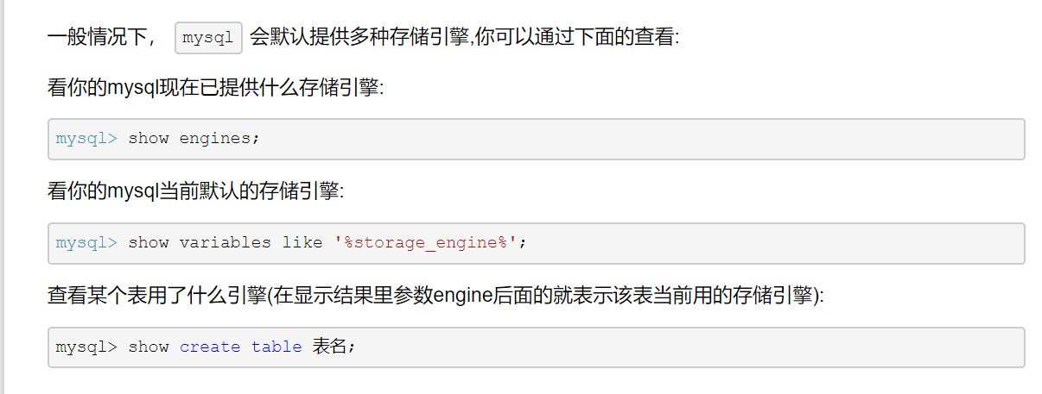
4.1.1类型（存储引擎的选择）

Slide 5
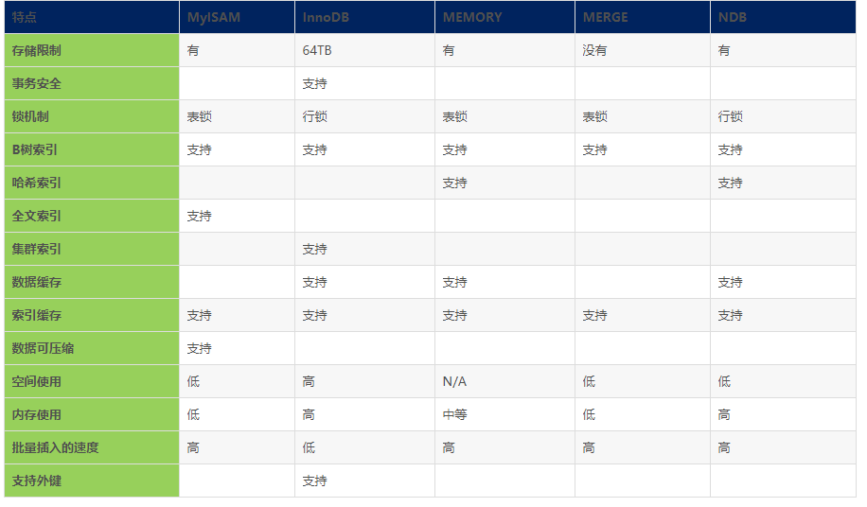
存储引擎比较

Slide 6
1.MyISAM
MyISAM不支持事务，也不支持外键，其优势是访问的速度快，对事务完整性没有要求或者以SELECT、INSERT为主的应用基本上都可以使用这个引擎来创建表；
数据文件和索引文件可以放置在不同的目录，需要在创建表的时候通过DATA DIRECTORY和INDEX DIRECTORY语句指定，也就是说不同的MyISAM表的索引文件和数据文件可以防止到不同的路径下。文件路径需要的是绝对路径，并且具有访问权限
MyISAM的表还支持3中不同的存储格式，分别是：
1.静态（字段都是固定长度）表；
2.动态表；
3.压缩表；

Slide 7
2. InnoDB
InnoDB存储引擎提供了具有提交、回滚和崩溃恢复能力的事务安全。但是对比MyISAM的存储引擎，InnoDB写的处理效率差一些，并且会占用更多的磁盘空间以保留数据和索引；
【自动增长列】
【外键约束】
【存储方式】
1.使用共享表空间存储；
2.使用多表空间存储；

Slide 8
2. InnoDB
MySQL的Innodb包含两种表空间文件模式，默认的共享表空间和每个表分离的独立表空间。
一般来说，当数据量很小的时候建议使用共享表空间的管理方式。数据量很大的时候建议使用独立表空间的管理方式。
共享表空间：
Innodb的所有数据保存在一个单独的表空间里面，而这个表空间可以由很多个文件组成，一个表可以跨多个文件存在，所以其大小限制不再是文件大小的限制，而是其自身的限制。从Innodb的官方文档中可以看到，其表空间的最大限制为64TB，也就是说，Innodb的单表限制基本上也在64TB左右了，当然这个大小是包括这个表的所有索引等其他相关数据。
独立表空间：
独立表空间是每个表都有独立的多个数据文件，而且做到了索引和数据的分离

Slide 9
3. MEMORY
MEMORY存储引擎使用存在于内存中的内容来创建表，每个MEMORY表只实际对应一个磁盘文件，格式为.frm。MEMORY类型的表访问非常的快，因为它的数据值放在内存中的，并且默认使用HASH索引，但是一旦服务关闭，表中的数据就会丢失掉；
MEMORY表主要是用于那些内容变化不频繁的代码表，或者作为统计操作的中间结果表，便于高效地对中间结果进行分析并得到最终的统计结果。对存储引擎为MEMORY的表进行更新操作需要谨慎，因为数据并没有实际写入到磁盘中，所以一定要对下次重新启动服务之后如何获取这些修改后的数据所考虑；

Slide 10
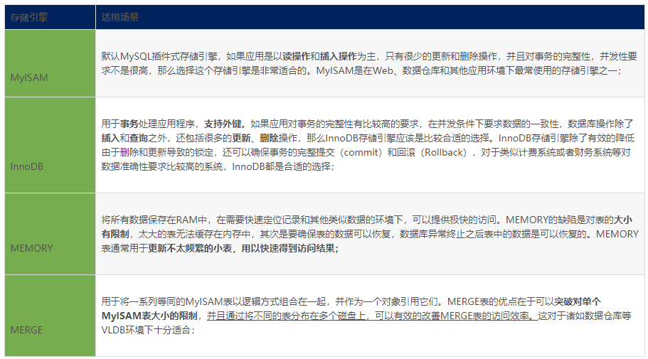
如何选择合适的存储引擎

Slide 11
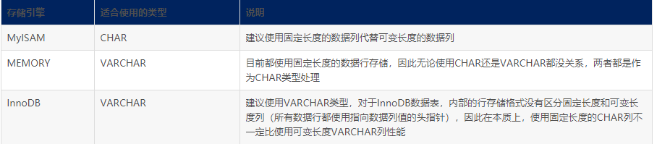
4.1.2 数据类型
选择数据类型的基本原则
根据选定的存储引擎,确定如何选择合适的数据类型

Slide 12
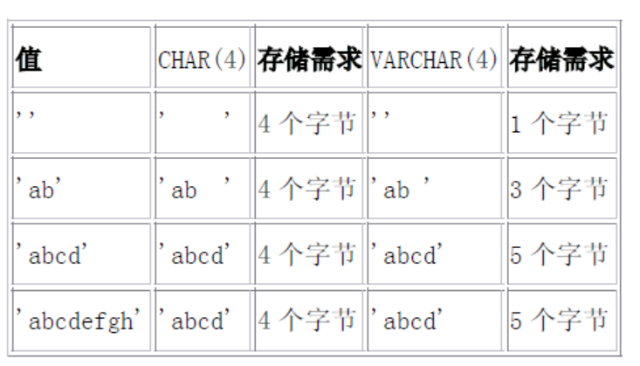
4.1.2 数据类型
1.CHAR和VARCHAR
CHAR 和VARCHAR 类型类似，但它们保存和检索的方式不同。它们的最大长度和是否尾
部空格被保留等方面也不同。在存储或检索过程中不进行大小写转换。

Slide 13
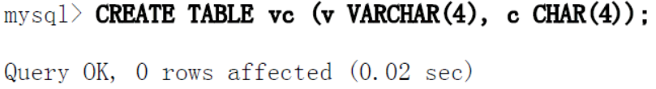
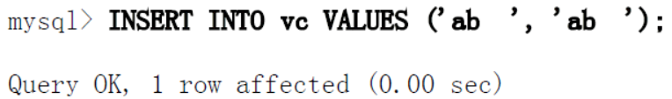
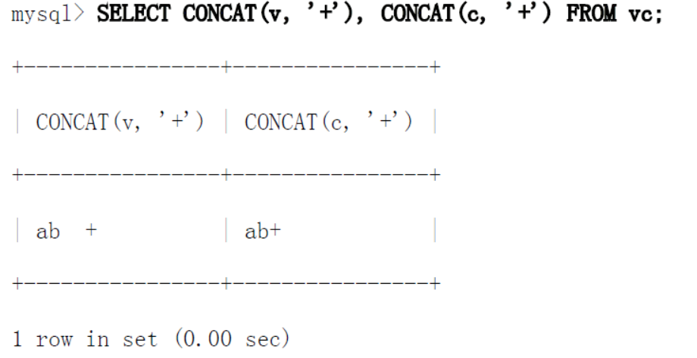

Slide 14
4.1.2 数据类型
2.TEXT和BLOB
在保存较大的文本的时候，通常会选择使用TEXT或者是BLOB。二者之间的主要差别是BLOB能用来保存二进制数据，比如照片；而TEXT只能保存字符串数据，比如一篇文章或者日记；
常见问题总结
（1）BLOB和TEXT值会引起一些性能问题，特别是在执行了大量的删除操作的时候；
（2）可以使用合成（Synthetic）索引来提高大文本字段（BLOB或者TEXT）的查询性能。
（3）在不必要的时候避免检索大型的BLOB或者TEXT的值；
（4）把BLOB或者TEXT列分离到单独的表中；

Slide 15
4.1.2 数据类型
3.浮点数和定点数
浮点数一般用于表示含有小数部分的数值。
定点数不同于浮点数，定点数实际上是以字符串的形式存放的，所以定点数可以更加精确地保存数据。如果实际插入的数值精度大于实际定义的精度，则MySQL会进行警告（默认的SqlMode下），但是数据按照实际精度四舍五入之后插入；如果SQLMode是在TRADITIONAL（传统模式）下，则系统会直接报错，导致数据无法插入；
在MySQL中，decimal或者（numberic）用来表示定点数；
注意：
1.浮点数存在误差问题；
2.对货币等精度敏感的数据，应该使用定点数表示或者存储；
3.在编程中，如果用到浮点数，要特别注意误差问题，
并尽量避免做浮点数的比较；
4.要注意浮点数中一些特殊值的处理；

Slide 16
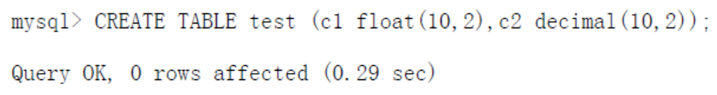
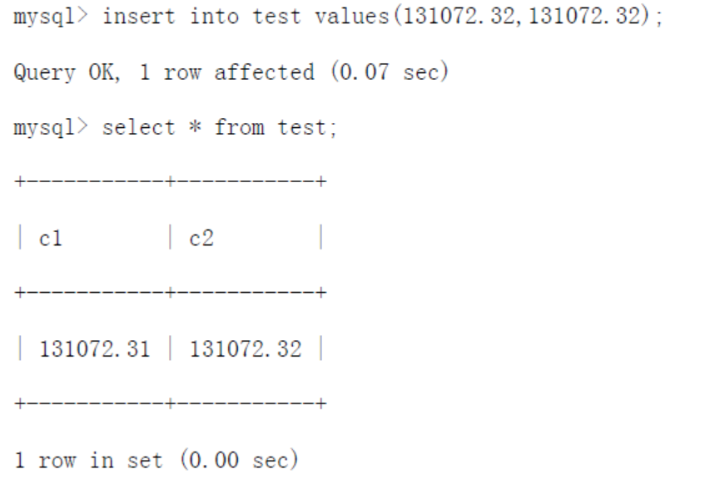

Slide 17
4.1.2 数据类型
4.日期类型选择
DATE、TIME、DATETIME、TIMESTAMP
原则：
1.根据需要选择能够满足应用的最小存储的日期类型；
2.TIMESTAMP表示的日期范围比DATETIME要短的多；
3.如果记录的日期需要让不同的时区的用户使用，那么最好使用TIMESTAMP，因为日期类型中只有它能够和实际的时区对应；

Slide 18
4.1.3 字符集
Unicode、utf8、gb2312、gbk
字符集是一套符号和编码的规则，不论是在oracle 数据库还是在mysql 数据库，都存在字符集的选择问题，而且如果在数据库创建阶段没有正确选择字符集，那么可能在后期需要更换字符集，而字符集的更换是代价比较高的操作，也存在一定的风险，所以，我们推荐在应用开始阶段，就按照需求正确的选择合适的字符集，避免后期不必要的调整。
mysql的字符集包括字符集（CHARACTER）和校对规则（COLLATION）两个概念。字符集
是用来定义mysql存储字符串的方式，校对规则则是定义了比较字符串的方式。字符集和校
对规则是一对多的关系, MySQL支持30多种字符集的70多种校对规则。
我们建议在能够完全满足应用的前提下，尽量使用小的字符集。因为更小的字符集意味着能够节省空间、减少网络传输字节数，同时由于存储空间的较小间接的提高了系统的性能。

Slide 19
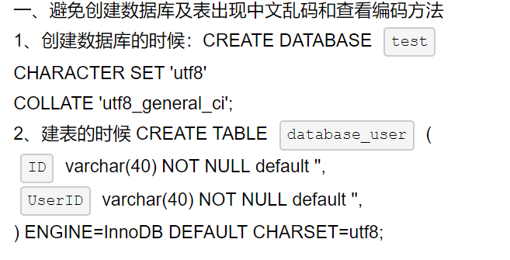
中文乱码
强烈建议使用utf8!!!!
查看所有的字符配置。
show variables like "%char%";
SHOW CREATE TABLE testcharset；

Slide 20
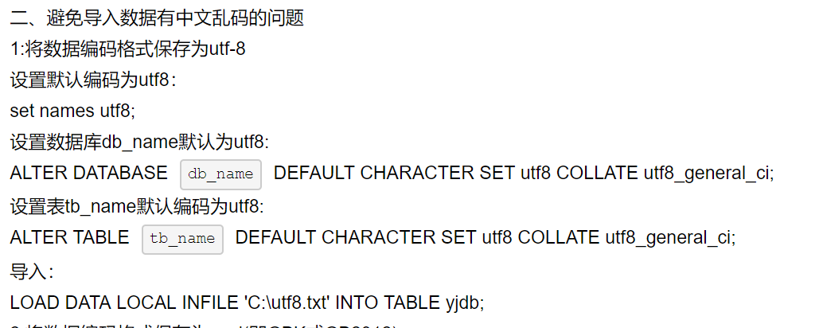
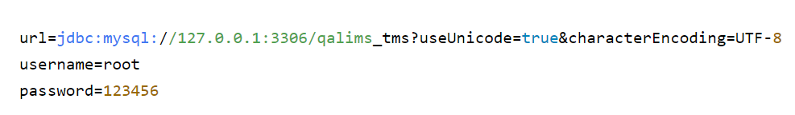
中文乱码
连接MySQL 时，应指定编码类型与数据库编码一致

Slide 21

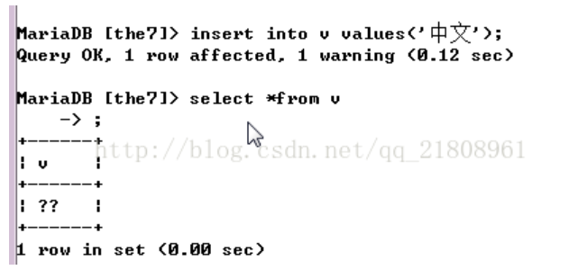
mysql插入中文乱码问题？

Slide 22
思考题？
订单id用什么类型？
4708210391914689001

Slide 23
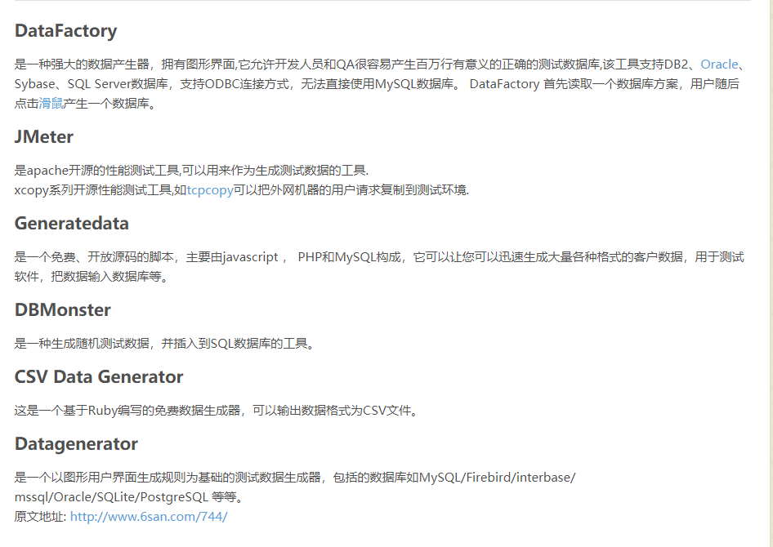
创建测试数据
测试数据生成器汇总

Slide 24
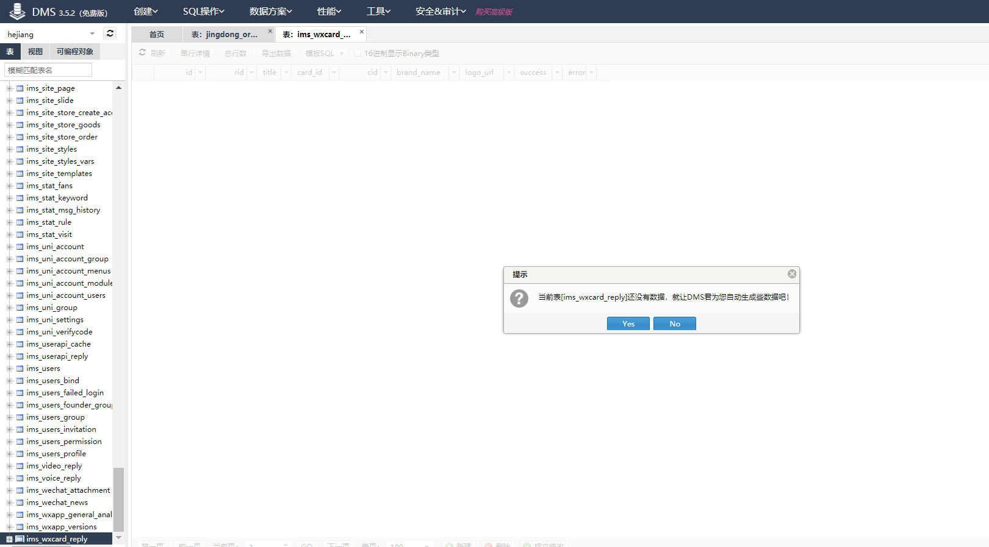
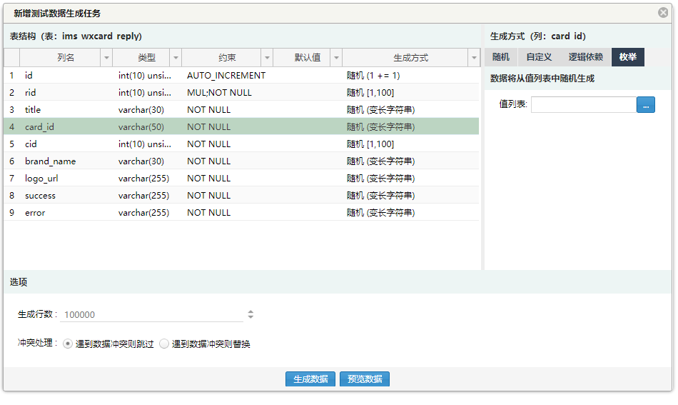

Slide 25
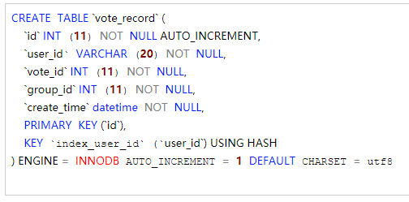
思考题？
如何生成测试数据？

Slide 26
创建测试数据
利用数据的存储过程生成测试数据：我们可以通过数据库的的 INSERT 语句直接在存储过程中向普通数据表中添加数据，但是当我们添加到百万数据后，往普通表插入测试数据的性能就会明显降低。所以在这里建议使用内存表做一个中间铺垫，在内存表中生成完百万条数据后，在一次性的插入普通数据表即可完成百万条测试数据生成。
存储过程
函数
触发器

Slide 27
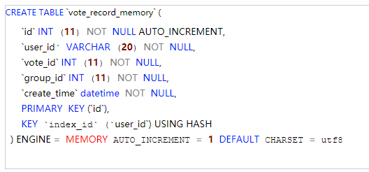
第一步创建内存表：
第二步创建普通表：

Slide 28
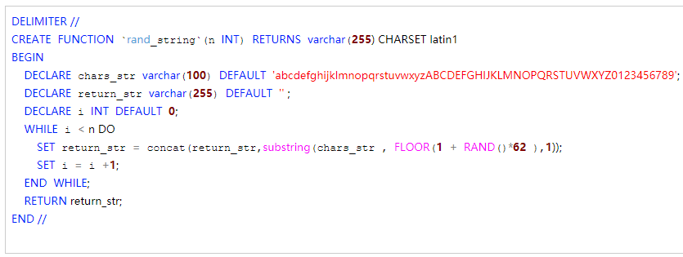
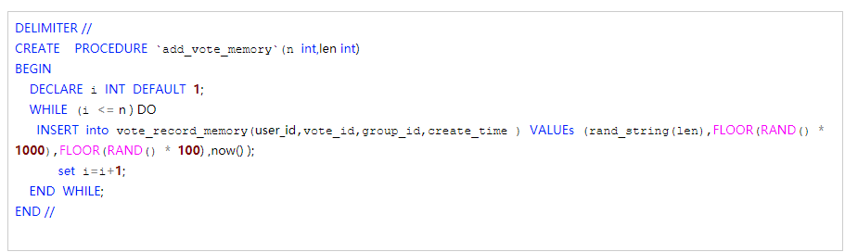
第三步创建随机生成函数
第四步创建存储过程

Slide 29




第五步执行存储过程
在生成的过程共可能会出现内存不足或者溢出提示，需要设置 my.cnf 参数 max_heap_table_size
第六步将内存表的数据插入到普通表
第七步查看普通表的数据
第八步删除内存表的数据

Slide 30
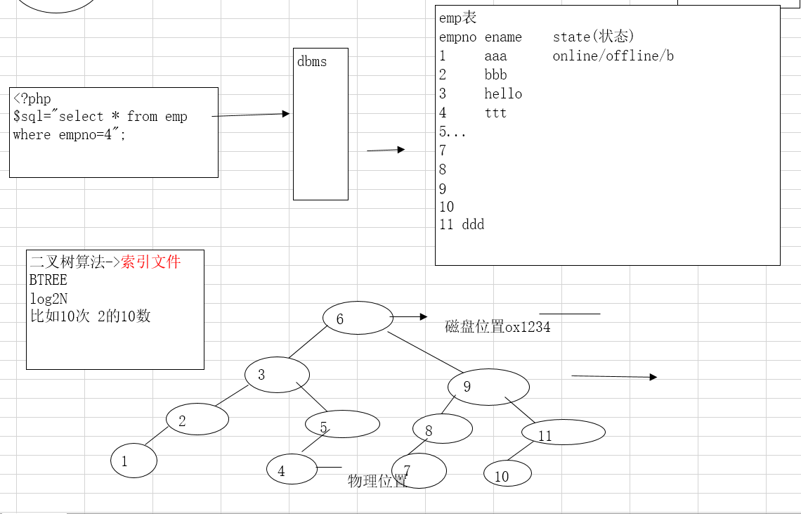
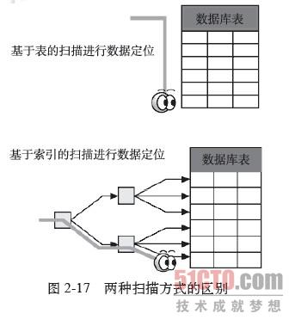
4.2 数据库性能设计
索引
全表扫描和索引扫描这两种方式执行路径上的不同，将直接影响SQL操作中I/O的多少和数据算法的好坏。当我们访问大型数据表中少许行的数据时，通过索引先行定位可能是最短路径；如果是访问一个小表，那么不进行定位，直接选取全表数据（全表扫描）可能是最快的。
需要我们确定以下问题：
1. 创建还是不创建索引?
2. 如果创建，最好创建哪种格式的索引。

Slide 31
4.2.1 索引的可选择性指标
数据是否具有选择性取决于表中某列数据的离散情况。假设一个列的数据“具有高的可选择性”，那也就表明这个列的值很具有代表性。
一个存放人员信息的表，其“身份证号”列的可选择性就很高，因为每个身份证的数据可以非常精确地定位一个人。
人员“性别”列可选择性就很低，因为如果我们指定“男”，则这个表中可能有一半的数据都符合此要求。

Slide 32
4.2.2 索引的双面性特征
索引可以有效提升查询效率，但维护一个索引结构的代价也是昂贵的。
1. 需要提供磁盘空间来存储索引
2. 数据库要使用CPU、I/O设备来访问和维护索引
在DML操作（INSERT、DELETE、UPDATE）中，用户索引键维护所需的资源大致上应是针对表的DML操作的3倍。这意味着，如果你对一个带有3个索引的表进行插入（INSERT ）操作，它的速度将是直接操作表的1/10左右。
索引的使用所带来的维护代价要小于因它而产生的益处

Slide 33
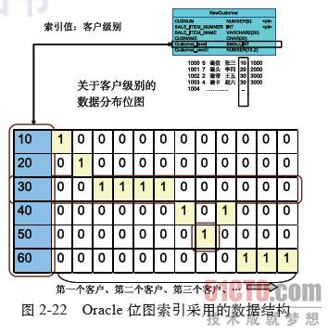
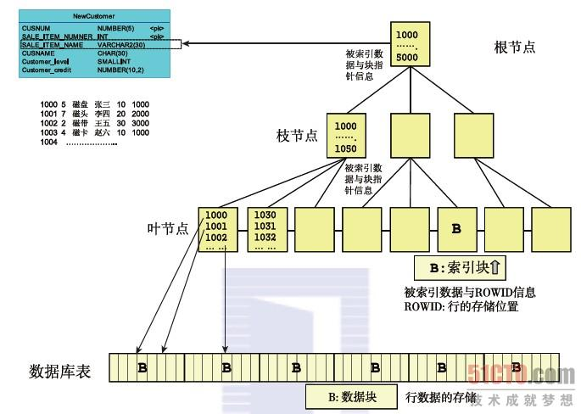
4.2.3 索引类型
B树索引
位图索引

Slide 34
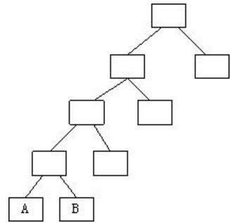
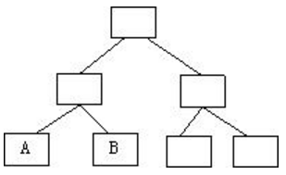
4.2.3 索引类型---反向键索引
消除热点数据
1000,10001经过反向后的值将是0001,10001
反向键索引

Slide 35
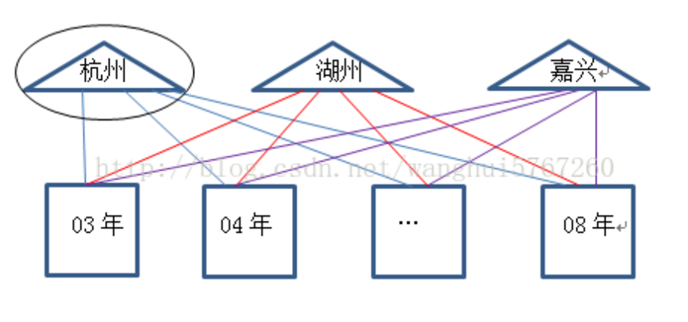
4.2.3 索引类型---分区索引
提高性能
分区索引基本上是指定了如何将索引(或底层表) 分解成单独的块或分区的B-tree 索引。
分区通常是为了提高性能和可用性。 数据分布在多个分区, 你也许能够在操作一个分区的同时不影响其他分区。
分区索引

Slide 36
4.2.4 散列
散列是一种使用键值开启数据的快速直接访问的技术。 使用一种算法将键值转换成一个指针, 该指针指向包含这些键值的行的物理位置。
存储地址=Hash(key） Hash-散列函数
一般情况下, 随机化算法越好, 散列的结果就越好。当随机数发生器为两个不同的键值生成同一个指针时, 冲突就会发生。
只有当绝大多数表的查询都基于使用键查找并返回小结果集时, 才考虑散列。

Slide 37
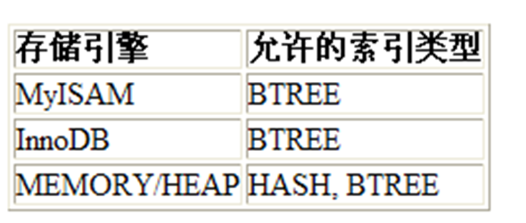
4.2.5 索引的初始确定
在进行索引设计时，请参考如下的索引创建原则。
1）对预计会频繁运行的SQL中WHERE 子句引用的列创建索引：
列值的可选择性高，则设计B树索引。
列的取值个数低于50个，则考虑使用位图索引。
若该表更新频繁，则禁用位图索引。
2）对任何将要用于连接表的列创建索引：
考虑对主外键约束中的外键列创建索引。
在非主外键关系中，考虑为表连接列创建索引。
3）对那些会用于排序等操作（进行group by或order by操作）的
列创建索引，可根据情况来确定，要是待排序的列有多个，可以
采用复合形式的索引（多列上的索引）。
4）如果数据具有唯一性，则要创建为唯一性索引。

Slide 38
4.2.6 集群
集群描述了一种物理存储表数据的方式。该术语是指数据行在磁盘上保持一种特定的顺序。
通过集群, 通常一起访问的数据可以存储在相同或相邻的数据库页面。 集群可以优化性能, 因为检索数据需要较少的1/0请求。

Slide 39
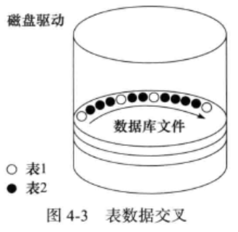
4.2.7 交叉数据
如果两个表中的数据需要频繁连接, 可以使用连接标准将数据物理交叉到相同的物理存储结构。 交叉可以看作一种特殊形式的集群。
光点(表1)与暗点(表2) 在同一文件中混合。 数据以这种方
式交叉，可以提高连接性能但仅适用于特定连接的数据交叉优化。

Slide 40
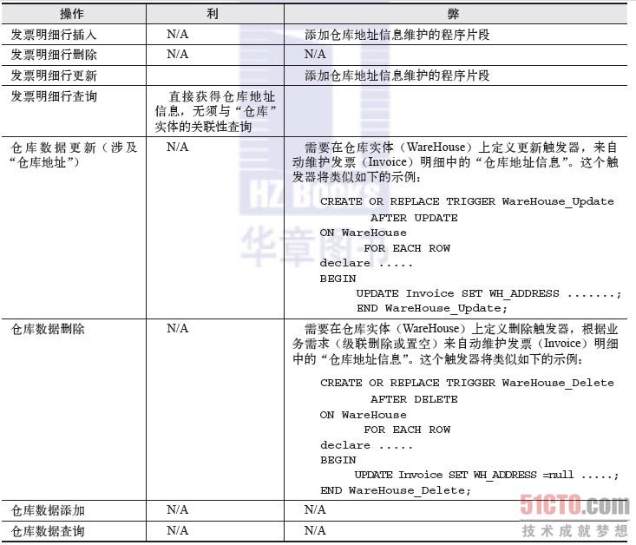
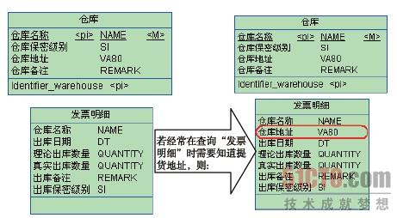
4.3 非规范化
非规范化：就是适当降低甚至抛弃范式约束，不再要求一个实体只表述其实体自身，而是适当冗余性添加带有某种依赖关系的数据
1. 增加冗余列

Slide 41
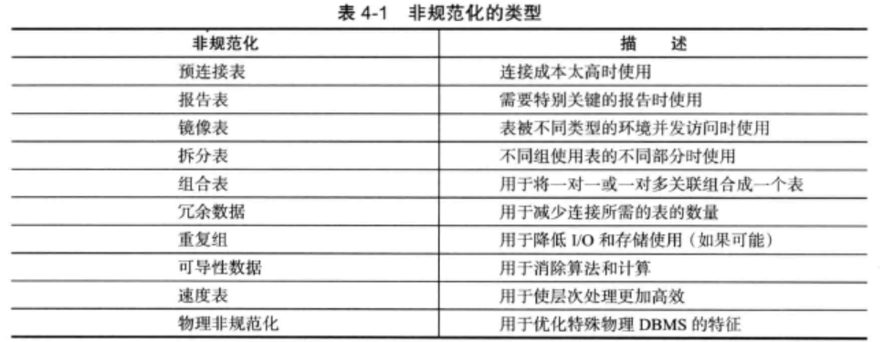
4.3 非规范化的形式

Slide 42
4.3 非规范化
非规范化的使用也会带来一些问题
1、数据冗余的存在
2、降低了数据库的完整性
非规范化之前，应该考虑的问题
1、不进行非规范化，系统能否达到可接受的性能?
2、非规范化后. 系统性能是否仍然不可接受?
3、由于非规范化, 系统会不会变得不可靠?

Slide 43
4.3 非规范化指导
做法：
记录每一个非规范化决策
确保所有的数据仍然有效、准确
安排数据迁移和传播工作
使终踹用户了解表的状态
定期分析数据库, 以决定是否仍需要非规范化
该评估下列标准:
节省的I/O
节省酌CPU
数据修改的复杂度。
返回到规范化设计的成本
实施非规范化是为了提高性能

Slide 44
4.4 视图/临时表
应用开发中常常会出现SQL运算中的中间数据处理问题，常见处理方法有以下两种：
1. 在数据库中放置永久表，用来临时存储中间数据。
2. 在数据库中临时创建永久表，用来临时存储数据。
这两种方法都有问题，具体表现在以下方面：
1. 使用永久表存储临时数据，一则需要通过编程来维护数据和数据库会话之间的关系，二则会导致大量的事务日志产生。
2. 如果临时创建表来存储数据，可能会造成系统表的争用、栓资源申请的等待，以及共享池的调用等问题，严重时会导致系统崩溃。

Slide 45
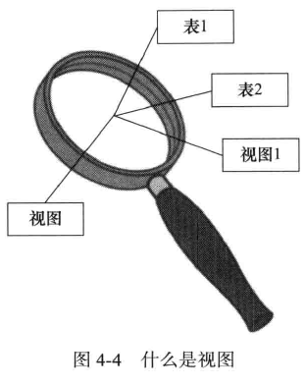
4.4 视图
视图是一种逻辑表，“视图中” 的数据没有存储在任何地方’ 它只存在基本表中，视图也可以基于其他视图。
创建视图应基于其对应用程序开发和临时查询用户的
有用性。 视图一般有六种基本用途。 视图可以
- 提供行级和列级安全性:
- 确保高效的访问路径;
- 屏蔽用户的复杂性;
- 确保数据导出正确;
- 重命名表;
- 重命名列

Slide 46
4.5 时态数掘支持
存储和访问非流动数据是某些类型的应用程序的共同需求， 许多类型的数据都随时间变化. 并且不同的用户和应用程序访问该数据需求的时间也不同。
一些人认为, 最新的数据就 足够了。但对于另一些人来说, 必须能够访问数据的早期版本。
独立的历史记录表
量身定制表
快照表：Oracle数据库的快照是一个表，它包含有对一个本地或远程数据库上一个或多个表或视图的查询的结果。也就是说快照根本的原理就是将本地或远程数据库上的一个查询结果保存在一个表中。
通过给数据附加一个时间段，来实现指出它在数据库中何时有效或何时发生变更
业务时间和系统时间

Slide 47
数据库的特定运行平台
特定平台
特定平台就是指面向应用需求实现的数据库逻辑结构部署到支撑其运行的数据库平台。
在应用系统技术需求一定的情况下，数据库的逻辑结构基本已确定。也就是说，应用系统后台部分的数据流、实体对象、实体关系都已经确定，剩下的事情就是如何去物理部署数据库系统了。
当前在数据库领域有如下几类主要的关系数据库平台：
Oracle：来自Oracle公司的著名数据库产品，当前主流版本为11g R2、10g R2。
DB2 for Z / DB2 UDB：来自IBM的著名数据库产品，当前主流版本为V9.5、V9.7。
Sybase ASE/ Sybase IQ：来自SAP Sybase的著名数据库产品。当前主流版本是 ASE 15.5、ASE 15.7，以及Sybase IQ 15.4。
Microsoft SQL Server：微软的数据库产品，曾与Sybase ASE共享代码，但仅可以运行在Windows平台环境上。
开源数据库平台，如MySQL、PostgreSQL等数据库平台，目前主要版本为MySQL 5.4、PostgreSQL 8.4/9.1。
47

Slide 48
数据库的特定运行平台
这几种数据库产品各有特色，即使是同样的数据库逻辑设计，若部署在不同的产品中，其部署特征也会有很大的不同。
比如部署到Oracle中，我们可以选择UNIX小型机平台，并在库中使用索引组织表，且无须顾及锁的级别提升问题。
但要是部署在Sybase或Microsoft SQL Server上，则创建具有聚簇索引的表作为替换方案，同时还可以设置数据库表为“块锁模式”、“表锁模式”等来优化资源使用。区别之大，不一而足。
从上面的例子可以看出，每个数据库都各有特点，因此进行针对性的部署是必需的。即便是同一种数据库系统（如Oracle），在对其进行部署时，仍然存在使用版本（Oracle 9i、Oracle 10g、Oracle 11g）的不同、宿主平台（AIX、HP-UX、Solaris、Linux、Windows）的不同、位数（32位、64位）的不同等问题。
在不同的系统上运行数据库，应该有针对性地进行环境设定，使操作系统、数据库系统、存储系统可以有效融合、高效工作。这个过程称为数据库的物理部署过程。
48

Slide 49
Q&A？

